Slide 1
Redes de Computadores
Camada de Aplicação

Slide 2
Agenda
DNS

Slide 3
DNS
1
Visão Geral, Serviços, Tipos de Servidores, Interações, Formato de Mensagem

Slide 4
Visão Geral do DNS
Visão pessoal: Muitas identificações
RG
CPF
Passaporte
Nome
Roteadores e Hosts
Endereços IP (32b) - endereçamento dos datagramas
“Nome” - endereçamento para as pessoas

Slide 5
Visão Geral do DNS
Enorme banco de dados distribuído:
Em torno de bilhões de registros, cada um simples
Lida com muitos trilhões de consultas/dia:
Muito mais leituras do que gravações
O desempenho é importante: quase todas as transações da Internet interagem com o DNS - contagem de milisegundos!

Slide 6
Visão Geral do DNS
Banco de dados distribuído implementado na hierarquia de muitos servidores de nomes
Protocolo de camada de aplicação: hosts, servidores DNS se comunicam para resolver nomes (tradução de endereço/nome)
Nota: função central da Internet, implementada como protocolo de camada de aplicação
Complexidade na “borda” da rede

Slide 7
Visão Geral do DNS
Organizacionalmente, fisicamente descentralizado:
Milhões de organizações diferentes responsáveis por seus registros
“à prova de balas”: confiabilidade, segurança

Slide 8
Serviços DNS
Tradução de nome de host para endereço IP
Alias (apelido) de host e de servidor de correio
Distribuição de carga
Servidores Web replicados: muitos endereços IP correspondem a um nome

Slide 9
Serviços DNS
Por que não centralizar o DNS?
Ponto único de falha
Volume de trafego
Banco de dados centralizado distante
Manutenção
Não é escalável!
Servidores DNS Comcast sozinhos: 600B de consultas DNS/dia
Servidores DNS da Akamai sozinhos: 2,2T de consultas DNS/dia

Slide 10
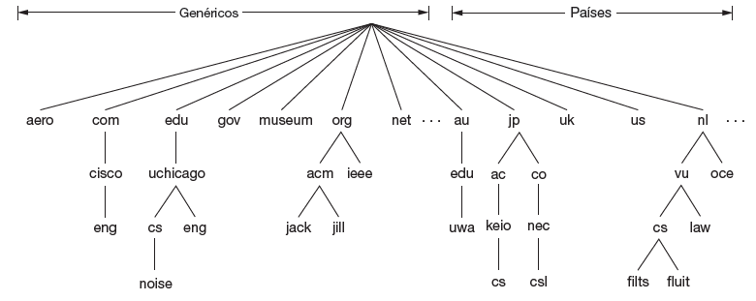
Visualização do DNS

Slide 11
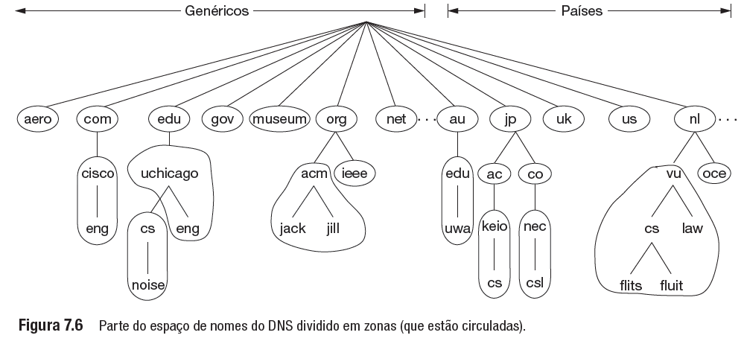
Visualização do DNS

Slide 12
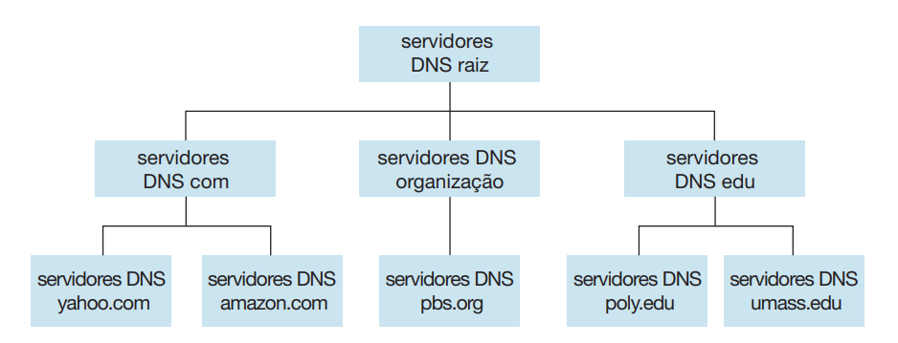
Visualização do DNS
Cliente quer o IP para www.amazon.com; 1ª aprox.:
Cliente consulta um servidor de raiz para encontrar o servidor DNS .com
Cliente consulta o servidor DNS com para obter o servidor DNS amazon.com
Cliente consulta o servidor DNS amazon.com para obter o endereço IP para www.amazon.com

Slide 13
Tipos de Servidores DNS
Servidores de Nomes Raiz
São contatados pelos servidores de nomes locais que não podem resolver um nome
Buscam servidores de nomes autorizados se o mapeamento do nome não for conhecido
Conseguem o mapeamento
Retornam o mapeamento para o servidor de nomes local

Slide 14
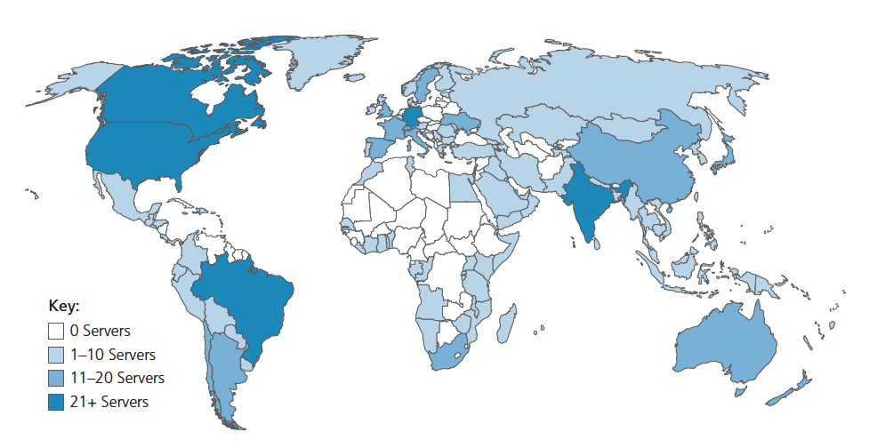
Tipos de Servidores DNS
Servidores de nomes raiz pelo mundo (USA: ~200)

Slide 15
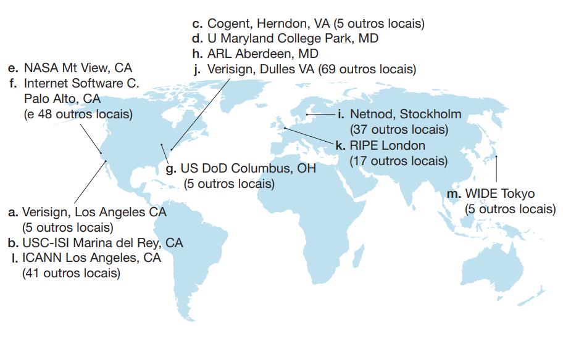
Tipos de Servidores DNS

Slide 16
Tipos de Servidores DNS
Servidores Top-Level Domain (TLD): responsáveis pelos domínios com, org, net, edu etc e todos os domínios top-level nacionais uk, fr, ca, jp, br
Soluções de rede mantém servidores para o TLD “com”
Educause para o TLD “edu”

Slide 17
Tipos de Servidores DNS
Servidores DNS autorizados: servidores DNS de organizações
Provêem nome de hospedeiro autorizado para mapeamentos IP para servidores de organizações (ex.: Web e mail)
Podem ser mantidos por uma organização ou provedor de serviços

Slide 18
Tipos de Servidores DNS
Servidor Local
Não pertence estritamente a uma hierarquia
Cada ISP (ISP residencial, companhia, universidade) possui um
Também chamado de “servidor de nomes default”
Quando um hospedeiro faz uma pergunta a um DNS, a pergunta é enviada para seu servidor DNS local
Age como um procurador (proxy), encaminhando as perguntas para dentro da hierarquia

Slide 19
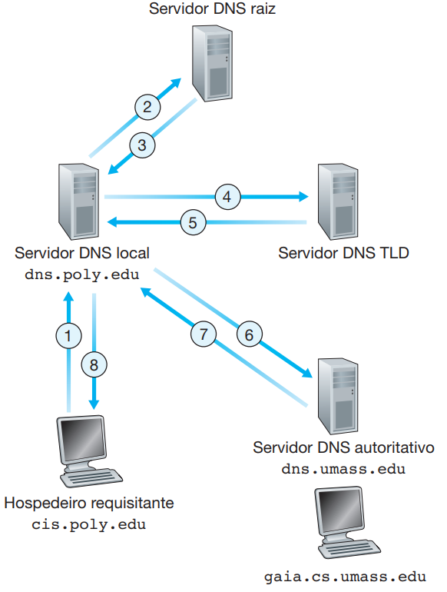
Interação de Servidores DNS

Slide 20
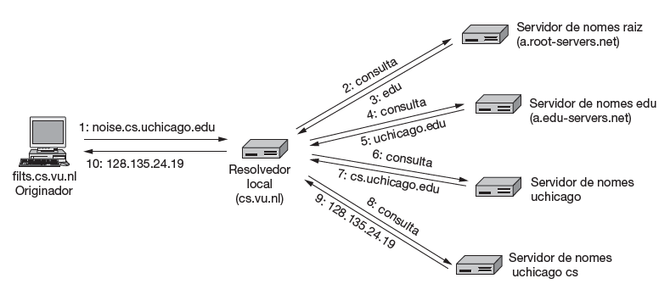
Interação de Servidores DNS

Slide 21
Exemplo de Consulta DNS
Consulta recursiva: Transfere a tarefa de resolução do nome para o servidor de nomes consultado
Consulta encadeada: Servidor contatado responde com o nome de outro servidor de nomes para contato
“eu não sei isto, mas pergunte a este servidor”

Slide 22
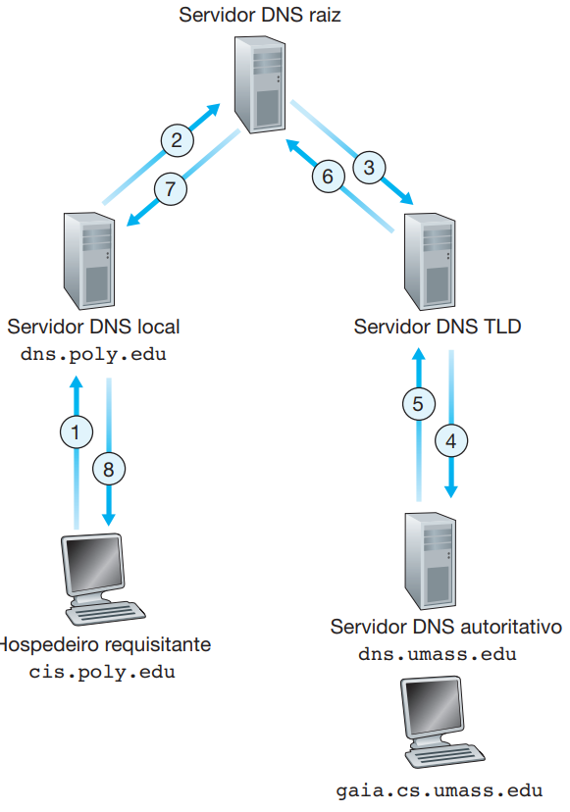
Exemplo de Consulta DNS

Slide 23
Atualizações DNS
Uma vez que um servidor de nomes aprende um mapeamento, ele armazena o mapeamento num registro do tipo cache
Registro do cache tornam-se obsoletos e desaparecem depois de um certo tempo
Servidores TLD são tipicamente armazenados em cache nos servidores de nome locais

Slide 24
Atualizações DNS
DNS: base de dados distribuída que armazena registros de recursos (RR)
formato dos RR: (name, value, type,ttl)
Type = A
name é o nome do computador
value é o endereço IP
Type = NS
name é um domínio (ex.: foo.com)
value é o endereço IP do servidor de nomes autorizados para este domínio

Slide 25
Atualizações DNS
DNS: base de dados distribuída que armazena registros de recursos (RR)
formato dos RR: (name, value, type,ttl)
Type = CNAME
name é um “apelido” para algum nome “canônico” (o nome real)
Exemplo: www.ibm.com é realmente www.ibm.com.cs186.net
value é o nome canônico
Type = MX
value é o nome do servidor de correio associado com name

Slide 26
Formato de Mensagem
Protocolo DNS: mensagem de consulta e resposta , ambas com o mesmo formato de mensagem
Cabeçalho da mensagem
Identificação: 16 bits para consulta, resposta usa o mesmo número
Flags:
Consulta ou resposta
Recursão desejada
Recursão disponível
Resposta é autorizada

Slide 27
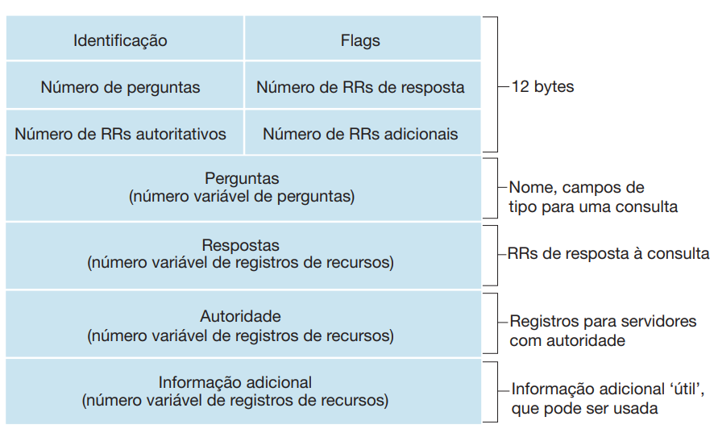
Formato de Mensagem

Slide 28
Segurança DNS
Ataques DDoS
Bombardeio em servidores raiz com tráfego
Sem sucesso até hoje
Filtragem de tráfego
Servidores DNS locais armazenam IPs de servidores TLD, permitindo o desvio do servidor raiz
Bombardeio em servidores TLD
Potencialmente mais perigoso

Slide 29
Segurança DNS
Ataques de falsificação
Interceptação de consultas DNS, retornando respostas falsas
Envenenamento de cache DNS
RFC 4033: serviços de autenticação DNSSEC

Slide 30
Obrigado!
Dúvidas?

